Slide 1


6.3 关联规则挖掘例子：
国际股票指数关联分析
Notes:
参考：https://www.knime.com/

Slide 2

分析步骤
6.3.1 问题描述
6.3.2 数据预处理
6.3.3 关联规则挖掘
6.3.4 问题拓展
6.3.5 结果分析

Slide 3
Part 6
6.3.1 问题描述
为了探讨国际上主要股票价格指数之间的涨跌关联情况，取了12个主要国家或者地区中具有代表性的股票价格指数交易数据，数据表包括国际股票价格指数基本信息表（表6-4）、国际股票价格指数日交易数据表（表6-5），数据来源于国泰安CSMAR数据库。其信息及表结构如下：
表6-4 国际股票价格指数基本信息表
Indexcd | Idxnme
DJI | 美国道琼斯工业指数
FCHI | 法国CAC40指数
FTSE | 英国富时100指数
GDAXI | 德国DAX指数
HSI | 中国香港恒生指数
KS11 | 韩国KOSPI指数
MCIX | 俄罗斯Micex指数
N225 | 日本日经225
SENSEX | 印度孟买30指数
STI | 富时新加坡海峡时报指数
TWII | 中国台湾加权指数
000300 | 中国沪深300指数
其中Indexcd表示指数代码、Idxnme表示指数简称。

Slide 4
Part 6
6.3.1 问题描述
表6-5 国际股票价格指数日交易数据表
Indexcd | Trddt | Opnidx | Highidx | Lowidx | Clsidx
DJI | 2010-01-04 | 10430.69 | 10604.97 | 10430.69 | 10583.96
DJI | 2010-01-05 | 10584.56 | 10584.56 | 10522.52 | 10572.02
DJI | 2010-01-06 | 10564.72 | 10594.99 | 10546.55 | 10573.68
DJI | 2010-01-07 | 10571.11 | 10612.37 | 10505.21 | 10606.86
DJI | 2010-01-08 | 10606.4 | 10619.4 | 10554.33 | 10618.19
DJI | 2010-01-11 | 10620.31 | 10676.23 | 10591.59 | 10663.99
DJI | 2010-01-12 | 10662.86 | 10663.08 | 10568.84 | 10627.26
…… | …… | …… | …… | …… | ……
其中字段依次代码指数代码、交易日期、开票指数、最高指数、最低指数、收盘指数。数据区间从2010年1月至2019年8月。
问题：在一国或地区由于受某事件的影响造成其主要股票价格指数下跌幅度较大时，另一国或地区的主要股票价格指数在同期是否也会有较大幅度的下跌？注意这里下跌幅度较大定义为：跌幅大于等于0.5%，同时我们也应该注意到不同国家或地区之间存在时差，从而能为国际投资者提供一定的参考意义。实际上本例为一个关联规则挖掘问题，下面将介绍具体的挖掘分析流程及Python实现方法。

Slide 5
Part 6
6.3.2 数据预处理
首先计算各指数的跌幅指标数据，其中跌幅计算公式为：
（当日收盘指数-上日收盘指数）/上日收盘指数。
为了便于关联规则挖掘，我们将跌幅指标数据转化为0、1布尔值，即跌幅大于等于0.5%记为1，否则为0。计算各指数的跌幅指标数据并转化为布尔值的算法如下：
输入：国际股票价格指数日交易数据表
输出：采用布尔值表示的各指数每日跌幅
Step1：
Step2：
通过国际股票价格指数日交易数据表获得待计算的各指数代码code，可以通过值统计函数来实现。
创建一个空字典D，用于存放布尔值表示的各指数每日跌幅数据，其中字典的键为指数代码，字典的值为布尔值表示的各指数每日跌幅数据序列（index为交易日期，value为布尔值）

Slide 6
Part 6
6.3.2 数据预处理
具体执行流程如下：
for c in code:
获得第c个指数代码的交易数据并按交易日期排序
取出第c个指数代码交易数据首个收盘指数至倒数第一个收盘指数，记为p1
取出第c个指数代码交易数据第2个收盘指数至最后一个收盘指数，记为p2
跌幅指标计算：(p2-p1)/p1,如果跌幅大于等于0.5%记为1，否则为0，可以通过预定义一个全0的数组来实现布尔值转换，同时构造一个序列S，序列中的index为交易日期，value为布尔值。
通过字典中的setdefault(键,值)依次赋值给D
Step3：
采用循环的方式，依次计算每个指数布尔值表示的每日跌幅数据，赋给上一步创建的字典。
Step4：
输出D

Slide 7
Part 6
6.3.2 数据预处理
具体实现代码如下：
import pandas as pd
import numpy as np
data=pd.read_excel('国际股票价格指数日交易数据表.xlsx')
code=list(data.iloc[:,0].value_counts().index)
D=dict()
for c in code:
dt=data.loc[data['Indexcd'].values==c,['Trddt','Clsidx']].sort_values('Trddt')
p1=dt['Clsidx'].values[:-1]
p2=dt['Clsidx'].values[1:]
z=np.zeros(len(p1))
z[(p2-p1)/p1<=-0.005]=1
S=pd.Series(z,index=dt['Trddt'].values[1:])
D.setdefault(c,S)
执行结果如图6-3所示。

Slide 8
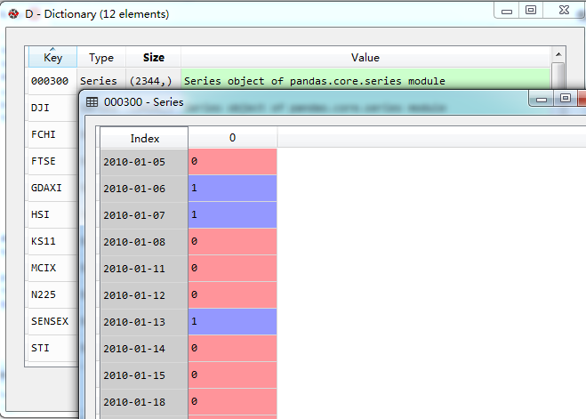
Part 6
6.3.2 数据预处理
图6-3
图6-3获得了12个指数代码布尔值表示的每日跌幅数据，数据结构为字典。键为指数代码，值为每日跌幅数据。图中第一个代表了中国沪深300指数的跌幅数据，其中2010年01月05日的值为0，表示跌幅没有超过0.5%，而2010年01月06日的值为1，表示当日跌幅超过了0.5%。

Slide 9
Part 6
6.3.2 数据预处理
其次需要对各指数交易日期做一致化处理。事实上，不同国家或地区的交易日期并不完全相同，为了便于挖掘有意义的关联规则，需要在所有指数交易日均相同情况下进行挖掘。这里以中国沪深300指数交易日为筛选基准，如果所有待计算的指数在该交易日下都有交易，则取该交易日下的所有指数跌幅数据进行挖掘分析。指数交易日一致化处理算法如下：
输入：中国沪深300指数交易日tdate、采用布尔值表示的各指数每日跌幅数据D
输出：一致化处理后的交易日期Tf
Step1：
Step2：
Step2：
预定义列表Tf
for t in tdate:
依次从D中取出每个指数代码对应的每日跌幅数据序列，可以采用循环的方式来实现。如果所有的指数每日跌幅数据中的交易日期都有t，则将t添加都Tf中。
输出Tf.

Slide 10
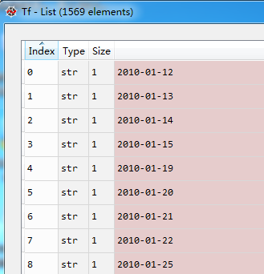
Part 6
6.3.2 数据预处理
具体实现代码如下：
d000300=data.loc[data['Indexcd'].values=='000300',['Trddt','Clsidx']].sort_values('Trddt')
tdate=list(d000300['Trddt'].values[1:])
Tf=[]
for t in tdate:
tz=True;
for k in code:
s=D.get(k)
s=list(s.index)
sz=t in s
tz=tz and sz
if tz==True:
Tf.append(t)
程序执行结果如图6-4所示。
图6-4
图6-4显示了12个国际指数的共同交易日一共1569个，基于一致化的交易日期，就可以构造关联规则挖掘所需的布尔数据集了。

Slide 11
Part 6
6.3.2 数据预处理
最后就是构造关联规则挖掘所需的布尔值数据集，其算法如下：
输入：一致化交易日期Tf、采用布尔值表示的各指数每日跌幅数据D
输出：关联规则挖掘所需的布尔值数据集Data
Step1：
Step2：
Step3：
预定义一个字典DA
for k in code
从D中取出第k个指数代码对应的布尔值表示的每日跌幅数据序列s,以Tf为索引筛选出一致化交易日期对应的布尔值表示的每日跌幅数据值v，并通过函数setdefault(k,v)赋给DA。
将DA转化为数据框Data，其中index为Tf，并输出Data。

Slide 12
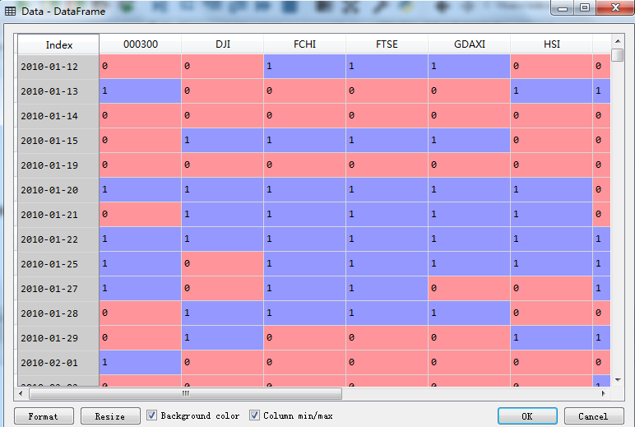
Part 6
6.3.2 数据预处理
算法程序如下：
DA=dict()
for k in code:
s=D.get(k)
DA.setdefault(k,s[Tf].values)
Data=pd.DataFrame(DA,index=Tf)
程序执行结果如图6-5所示。
图6-5
图6-5所示的结果即为关联规则挖掘所需的布尔值数据集，比如道琼斯工业指数DJI在2010年01月15日的收盘指数跌幅在0.5%以上，中国沪深300指数当日的收盘指数跌幅低于0.5%，而且12个国际指数交易日期也做了一致化处理，下面将基于该数据集挖掘关联规则。

Slide 13
Part 6
6.3.3 关联规则挖掘
1.一对一关联规则挖掘
这里采用6.2.1中一对一关联规则挖掘算法，其中最小支持度设置大于0.1，最小置信度大于0.6，具体代码如下：
t12=np.zeros((len(c1)))
t1=np.zeros((len(c1)))
t12[I1&I2]=1
t1[I1]=1
sp=sum(t12)/len(c1) #支持度
co=sum(t12)/sum(t1) #置信度
#取置信度大于等于c0的关联规则
if co>=c0 and sp>=s0:
list1.append(c[k]+'--'+c[q])
list2.append(sp)
list3.append(co)
#定义字典，用于存放关联规则及其置信度、支持度
R={'rule':list1,'support':list2,'confidence':list3}
#将字典转化为数据框
R=pd.DataFrame(R)
#将结果导出到Excel
R.to_excel('rule1.xlsx')
c=list(Data.columns)
c0=0.6 #最小置信度
s0=0.1 #最小支持度
list1=[] #预定义定义列表list1，用于存放规则
list2=[] #预定义定义列表list2，用于存放规则的支持度
list3=[] #预定义定义列表list3，用于存放规则的置信度
for k in range(len(c)):
for q in range(len(c)):
#对第c[k]个项与第c[q]个项挖掘关联规则
#规则的前件为c[k]
#规则的后件为c[q]
#要求前件和后件不相等
if c[k]!=c[q]:
c1=Data[c[k]]
c2=Data[c[q]]
I1=c1.values==1
I2=c2.values==1

Slide 14
Part 6
6.3.3 关联规则挖掘
程序执行结果如下表6-6所示。
表6-6 国际指数一对一关联规则挖掘结果
ID | rule | support | confidence
1 | DJI--FCHI | 0.1300191 | 0.68
2 | DJI--GDAXI | 0.1210962 | 0.633333333
3 | FCHI--FTSE | 0.1918419 | 0.664459161
4 | FCHI--GDAXI | 0.2249841 | 0.779249448
5 | FTSE--FCHI | 0.1918419 | 0.775773196
6 | FTSE--GDAXI | 0.1841938 | 0.744845361
7 | GDAXI--FCHI | 0.2249841 | 0.836492891
8 | GDAXI--FTSE | 0.1841938 | 0.684834123
9 | KS11--HSI | 0.1395793 | 0.636627907
10 | KS11--N225 | 0.138942 | 0.63372093
11 | STI--HSI | 0.1440408 | 0.704049844
从表6-6可以看出，支持度在0.1以上、置信度在0.6以上的有11个关联规则，其中置信度最高达83.65%，即德国DAX指数和法国CAC40指数，其意义表示如果德国DAX指数下跌幅度大于等于0.5%，那么同期法国CAC40指数下跌幅度大于等于0.5%的可能性为83.65%。

Slide 15
Part 6
6.3.3 关联规则挖掘
2.多对一关联规则挖掘
参考6.2.2中的实现方法，多对一关联规则挖掘采用广州泰迪公司开发的关联规则挖掘函数。具体代码如下：
表6-6 国际指数一对一关联规则挖掘结果
ID | rule | support | confidence
1 | DJI--FTSE--GDAXI--FCHI | 0.09751434 | 0.96835443
2 | FTSE--GDAXI--SENSEX--FCHI | 0.087316762 | 0.958041958
3 | DJI--FTSE--FCHI | 0.104525175 | 0.937142857
4 | DJI--GDAXI--FCHI | 0.113448056 | 0.936842105
5 | DJI--FCHI--FTSE--GDAXI | 0.09751434 | 0.932926829
6 | FTSE--GDAXI--N225--FCHI | 0.085404716 | 0.930555556
7 | FTSE--GDAXI--MCIX--FCHI | 0.109623964 | 0.92972973
8 | FTSE--GDAXI--HSI--FCHI | 0.095602294 | 0.914634146
9 | FCHI--FTSE--HSI--GDAXI | 0.095602294 | 0.914634146
10 | FTSE--GDAXI--FCHI | 0.168260038 | 0.91349481
11 | FCHI--FTSE--N225--GDAXI | 0.085404716 | 0.911564626
12 | GDAXI--SENSEX--FCHI | 0.105162524 | 0.906593407
13 | DJI--FTSE--GDAXI | 0.100701083 | 0.902857143
import apriori as ap
support = 0.08 #最小支持度
confidence = 0.9 #最小置信度
ms = '--' #连接符，
outputfile = 'apriori_rules.xls' #结果文件
ap.find_rule(Data, support, confidence, ms).to_excel(outputfile) #联动
执行结果表6-6所示。
从结果可以看出，设置最小支持度在0.08以上、最小置信度在0.9以上的关联规则有13条，其中最大置信度达到96.84%。即如果道琼斯工业指数、英国富时100指数、德国DAX指数跌幅都在0.5%以上，那么法国CAC40指数跌幅也在0.5%以上的可能性达到96.84%。

Slide 16
Part 6
6.3.4 问题拓展
以上问题主要是讨论受到事件负面影响造成国际股票价格指数关联性下跌的情况，那么积极事件是否存在国际股票价格指数关联性上涨的情况呢？事实上只需在6.3.2节中计算股票价格指数跌幅的一行代码“z[(p2-p1)/p1<=-0.005]=1”简单修改即可沿用前面的计算方法获得其结果，比如定义上涨幅度大于等于0.5%可以修改为“z[(p2-p1)/p1>=0.005]=1”，则其一对一关联规则和多对一关联规则挖掘结果如下表6-7和表6-8所示。
表6-7 国际指数关联上涨一对一关联规则挖掘结果
ID | rule | support | confidence
1 | DJI--FCHI | 0.158062 | 0.67027027
2 | DJI--GDAXI | 0.153601 | 0.651351351
3 | FCHI--FTSE | 0.212237 | 0.668674699
4 | FCHI--GDAXI | 0.250478 | 0.789156627
5 | FTSE--FCHI | 0.212237 | 0.812195122
6 | FTSE--GDAXI | 0.197578 | 0.756097561
7 | GDAXI--FCHI | 0.250478 | 0.817047817
8 | GDAXI--FTSE | 0.197578 | 0.644490644
9 | STI--HSI | 0.136393 | 0.640718563
从结果可以看出，满足支持度在0.1以上、置信度在0.6以上的关联规则一共有9条，其中置信度最大的达81.7%，即德国DAX指数和法国CAC40指数，其意义表示为：如果德国DAX指数上涨幅度在0.5%以上，那么同期的法国CAC40指数上涨幅度在0.5%以上的可能性达到81.7%。

Slide 17
Part 6
6.3.4 问题拓展
表6-8 国际指数关联上涨多对一关联规则挖掘结果
ID | rule | support | confidence
1 | FTSE--GDAXI--MCIX--FCHI | 0.123645634 | 0.965174129
2 | FTSE--GDAXI--SENSEX--FCHI | 0.091140854 | 0.959731544
3 | DJI--FTSE--GDAXI--FCHI | 0.115360102 | 0.952631579
4 | FTSE--GDAXI--FCHI | 0.185468451 | 0.938709677
5 | DJI--FCHI--FTSE--GDAXI | 0.115360102 | 0.937823834
6 | DJI--GDAXI--MCIX--FCHI | 0.089866157 | 0.927631579
7 | DJI--FTSE--MCIX--FCHI | 0.082217973 | 0.921428571
8 | FTSE--GDAXI--HSI--FCHI | 0.08859146 | 0.920529801
9 | FCHI--FTSE--MCIX--GDAXI | 0.123645634 | 0.91943128
10 | DJI--FCHI--MCIX--GDAXI | 0.089866157 | 0.909677419
11 | DJI--FTSE--MCIX--GDAXI | 0.080943276 | 0.907142857
12 | DJI--GDAXI--FCHI | 0.138942001 | 0.904564315
13 | GDAXI--MCIX--SENSEX--FCHI | 0.080943276 | 0.90070922
从结果可以看出，设置最小支持度在0.08以上、最小置信度在0.9以上的关联规则有13条，其中最大置信度达到96.54%。即如果英国富时100指数、德国DAX指数、俄罗斯Micex指数涨幅都在0.5%以上，那么法国CAC40指数涨幅也在0.5%以上的可能性达到96.54%。

Slide 18
Part 6
6.3.5 结果分析
无论是一对一关联规则还是多对一关联规则，均获得了较有意义的挖掘结果，即具有较高的置信度，特别是多对一关联规则，其置信度在90%以上的就有十多条。从结果可以看出美国道琼斯工业指数、德国DAX指数、英国富时100指数、法国CAC40指数、日本日经225指数、中国香港恒生指数、韩国KOSPI指数、富时新加坡海峡时报指数这些指数在负面事件相互影响上比较大。不难看出这些指数均是比较有名的指数，所在地区也是经济发达地区且经济全球化程度比较高，它们之间对负面事件的影响存在着较为一致的看法。另一方面，我们可以看出印度孟买30指数、中国台湾加权指数、中国沪深300指数、俄罗斯Micex指数这些指数之间及与前面提到的其他指数之间在负面事件中相互影响不是很显著。有意思的是在积极事件的相互影响中，亚洲国家或者地区指数似乎参与度不高，比如在国家股票指数关联上涨的关联规则挖掘结果中较少见到这些指数。

